Slide 1
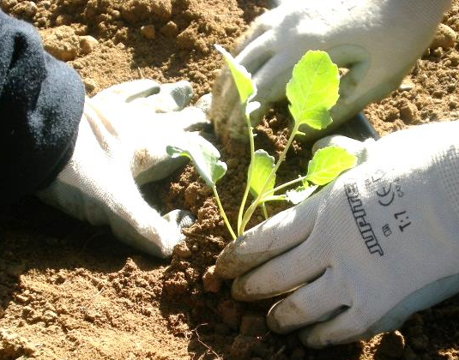
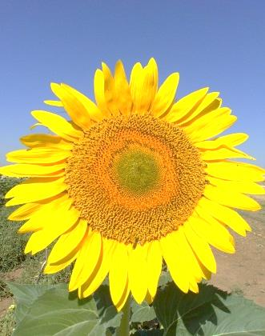
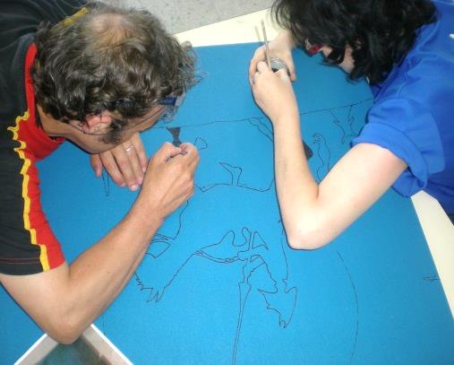
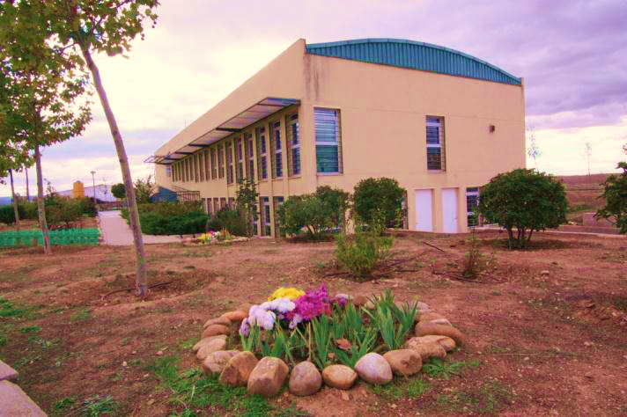
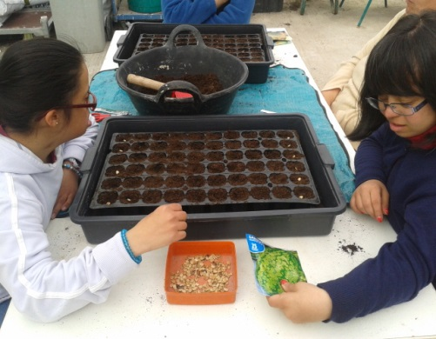
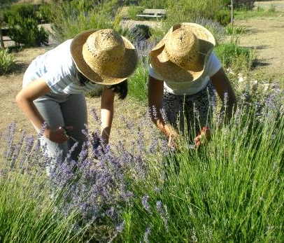
Productos elaborados
por los usuarios del
Centro Ocupacional Municipal
“El Molino”
Alcalá de Henares
Si estás interesado en algún artículo del catálogo
puedes ponerte en contacto con nosotros:
Centro Ocupacional Municipal “El Molino”
Antigua Crta. a Camarma al Molino s/n
28806 Alcalá de Henares. Madrid
Telf.: 91 882 92 21 Fax: 91 879 78 83
nuria.navarro@fundacion-aldaba.org
Domicilio Social
Avd. Doctor Federico Rubio y Galí, nº 7, 1º Drcha.
28039 Madrid
Teléfono: 91 402 62 58 Fax: 91 445 37 46
aldaba@fundacion-aldaba.org
Inscrita en el Registro Nacional de Fundaciones Asistenciales con el nº 28-1141 (O.M. 25-02-00)
Síguenos en Facebook Fundación Aldaba

Slide 2
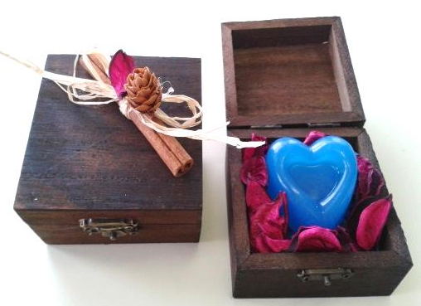
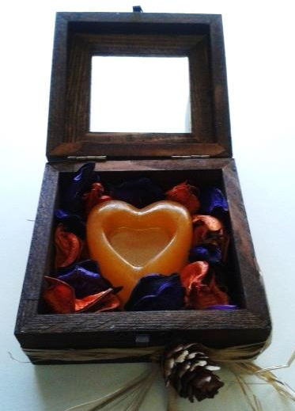
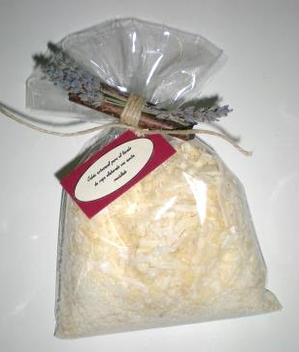
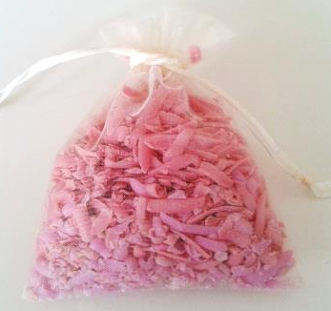
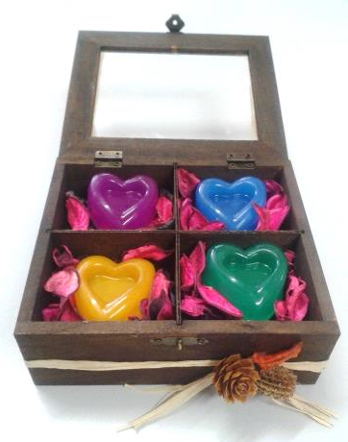
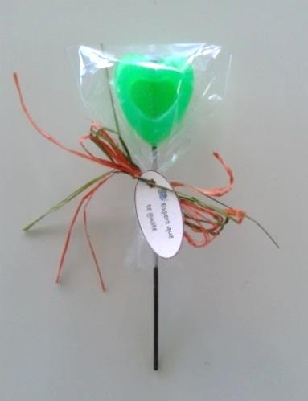
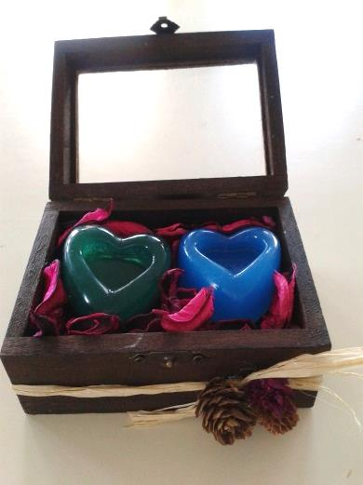
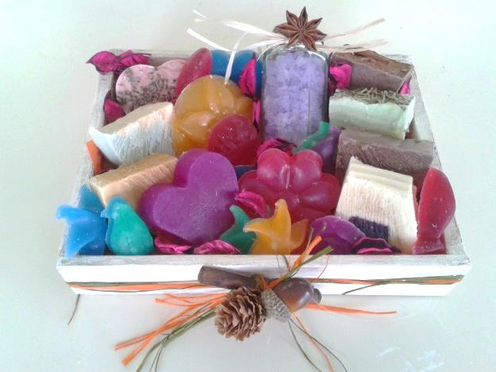
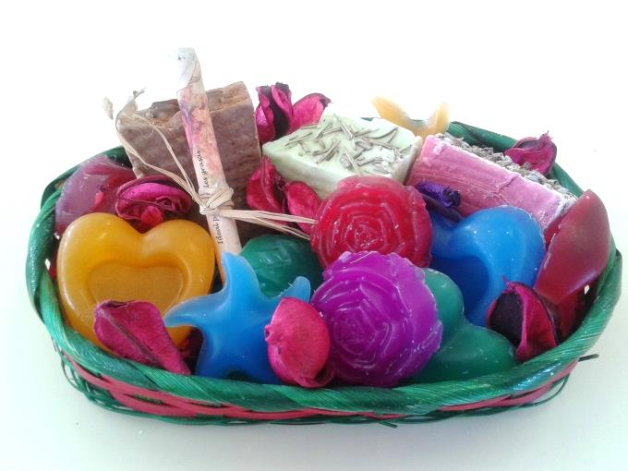
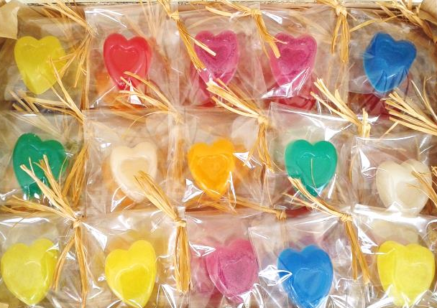
TALLER DE ARTESANÍA
TALLER DE ARTESANÍA
Jabones naturales elaborados
con aceite de oliva y glicerina
Productos elaborados en el Taller de Artesanía
Jabones naturales de glicerina y aceite de oliva
Caja madera con un jabón de glicerina. Colores variados.
Valorada en: 3 €
“Jabón de la abuela” de aceite reciclado, recomendable utilizarlo para la ropa. Valor: 1 €
Cajas de madera
con tapa de cristal.
Compuesta por:
Un jabón: 3,50 €
Dos jabones: 6 €
Cuatro jabones: 10 €
Bolsa jabón-ambientador,
aroma de lavanda. Valor: 1,50 €
Colgante decorativo : realizado con jabones, madera y conchas.
Valorado en: 7 €.
Piruleta de
jabón de
glicerina
Colores variados Valor: 2 €/ unidad
Cesta con jabones variados de glicerina
y aceite de oliva. Valorada en: 7 €
Los pedidos se realizan mediante encargo.
Todos los jabones y las cajas se pueden personalizar (forma y color de los jabones)
Caja de jabones: caja de madera compuesta por un frasco de sales de baño y jabones variados de aceite y glicerina. Tamaño: 17 x 23 cm
Valorada en: 14 €
Jabón con forma de corazón.
Valor: 1,50 €/ unidad

Slide 3
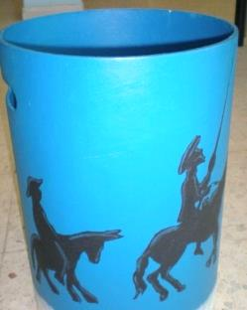
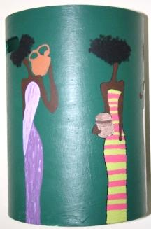
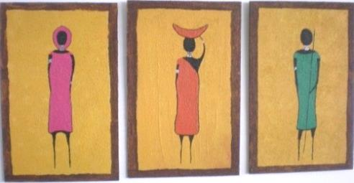
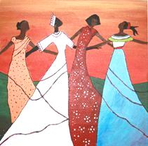
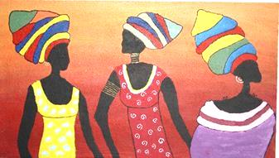
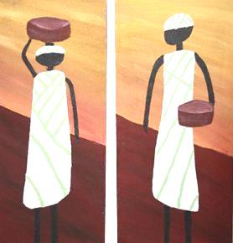
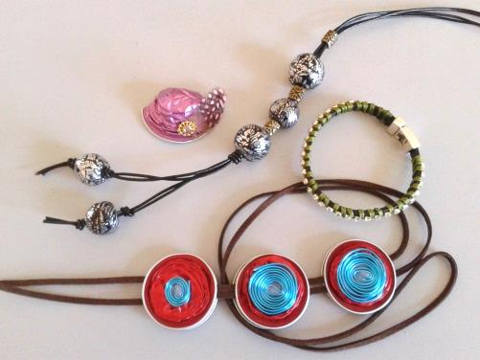
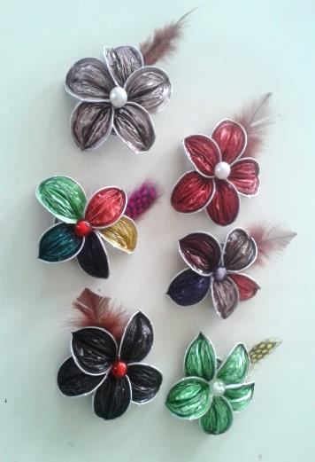
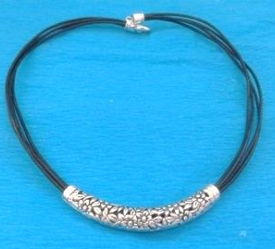
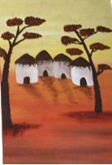
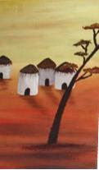
º
Cuadros de Arena elaborados en el Taller de Artesanía
Papeleras. varios modelos. Tamaño: 40 x29 cm.
Cada una valorada en: 8 euros.
“ Momentos cotidianos” 37 x 15 cm (x 3)
Unidad: 5 € Tríptico: 15 €
“Las Aguadoras”54 x 21 cm (x3)
Unidad: 11 € Tríptico: 30 €
“Colores de África”
47 x 31 cm (x 3). Valorado: 20 €
“Las Bailarinas”
51 x 46 cm.
Valorado en: 25 €
Tríptico Infantil
22 x 22 cm.
Unidad: 5 €
Tríptico: 15 €
“La Recolecta”
40 x15 cm (x 2)
Díptico: 10 €
Unidad: 6 €
“Mujeres en la aldea”
31 x 52 cm. Valorado en: 18 €
Artículos de Bisutería
“Mujer Moliendo”
57 x 30 cm
Valorado: 20 €
Gargantilla Valorada en: 6 €
Broches de cápsulas, modelo de sombrero y flores: 2 €.
Collar bolas de fimo: 6 €.
Collar de cápsulas: 3,50 €
Pulsera: 4,50 €
“Poblado Africano”
47 x 31 cm (x 3)
Unidad: 13 €
Tríptico: 35 €
Los cuadros se pueden personalizar; tanto el tamaño como los colores.
Todos los productos se realizan mediante encargo

Slide 4
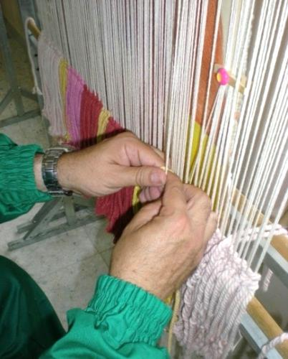
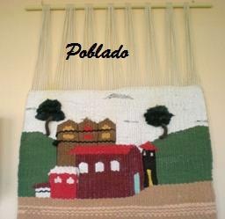
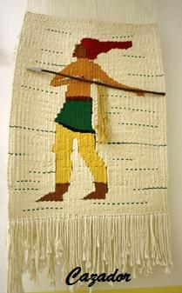
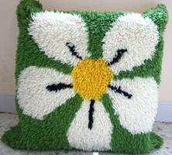
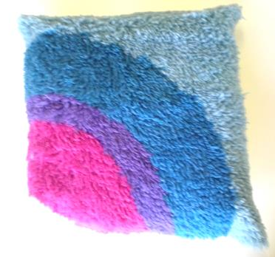
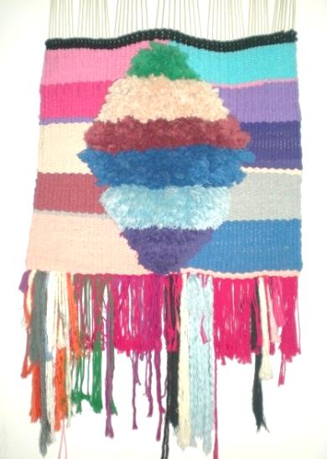
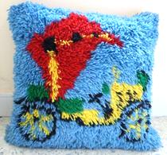
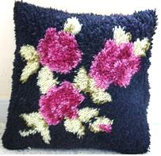
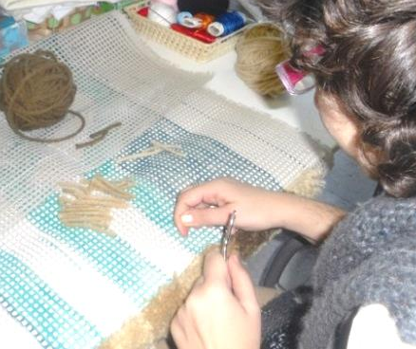
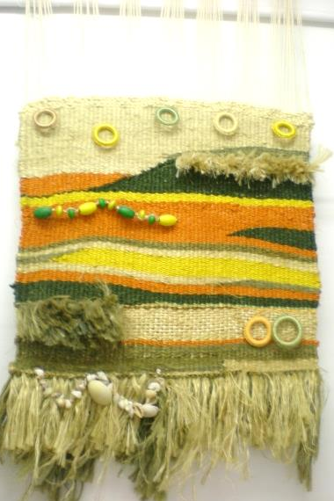
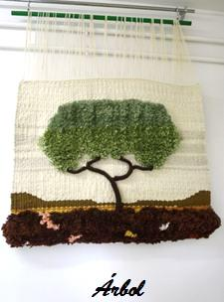
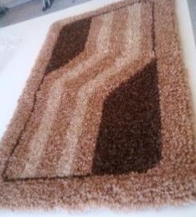
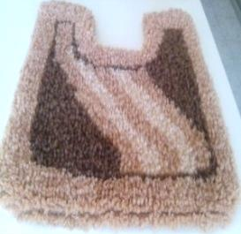
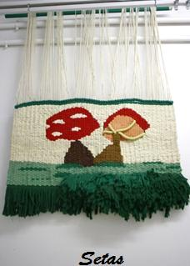
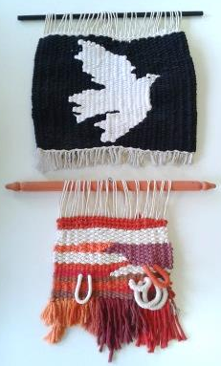
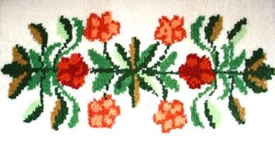
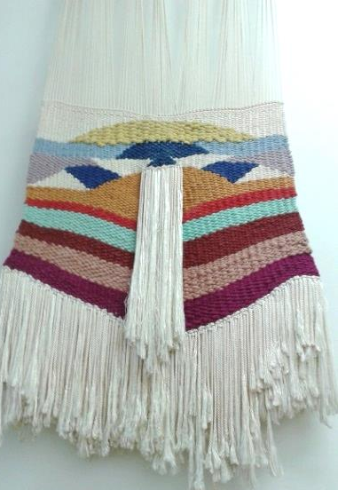
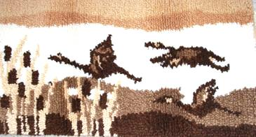
TALLER DE CREATIVIDAD - Tapices
TALLER DE CREATIVIDAD
Elaborados en bastidores con distintos motivos.
Tapiz con dibujo (1 m. x 70 cm.): 40 €.
Tapiz sin dibujo (1 m. x 70 cm.): 35 €
Elaboramos cojines y alfombras a mano, con
todo tipo de motivos: florales, infantiles,
deportivos…(escudos..)
El diseño se puede elegir por catálogo o mediante un diseño personalizado.
La medida de cada cojín es de 40 x 40 cm.
Valor de cada uno: 16 €.
Alfombras
Medida: 1 metro x 50 cm
Valor: 30 €
Tapiz
Pequeño
Valor: 10 €
Conjunto de Baño
Valor: 40 €
La medida de las alfombras es de 1 metro x 50 cm. Es posible hacerlo en otra medida superior (aumentando así su valor)
Todos se realizan por encargo.
Todos los tapices se realizan por encargo.
Dinos tu idea y nosotros la plasmaremos en el tapiz.
Los colores también se pueden elegir.
Se puede hacer a cualquier medida, con un máximo de 1 metro x 70 cm.

Slide 5
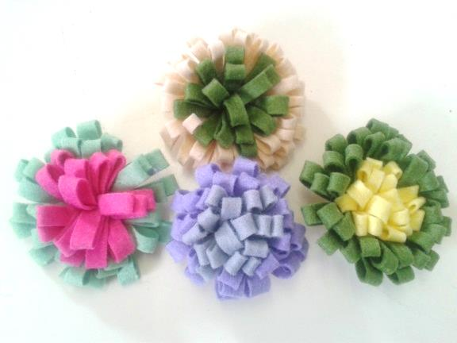
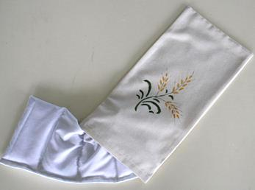
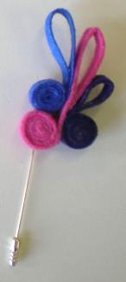
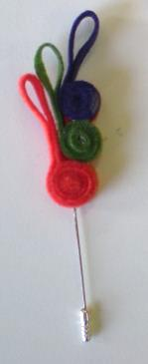
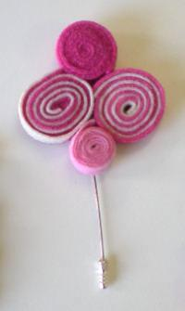
TALLER DE CREATIVIDAD: Realizamos cojines,
alfombras, tapices, artículos de tela y fieltro…
TALLER DE CREATIVIDAD
Broches de fieltro, de diferentes colores y formas.
Todos los broches están valorados en: 3 €
Almohadas terapéuticas de algodón: pintadas a mano y elaboradas con una mezcla de semillas. 50 x 22 cm. Valor: 8 €
Porta libros. A medida. Valor: 5 €
Bolsa de pan. Valor: 6 €
Monedero Fieltro.
Valor: 3 €
Marca páginas; Se pueden personalizar
con nombres, fechas…Valor: 1 €
Ambientador lavanda. Valor: 3 €
Collar de fieltro.
Valor: 3 €
Cuadro pespunteado
“La bailarina”
Medida: 20 x 30 cm.
Valor: 7 €
Artículos de costura
Acericos: 4 €
Porta tijeras: 4 €
Marca páginas. Las letras se
pueden personalizar. Valor: 3 €
Llaveros de fieltro: modelos
y colores a elegir.
Valor: 3 €

Slide 6
TALLER DE CONSERVAS: Todas las conservas son elaboradas artesanalmente con los productos del Huerto Dulcinea
TALLER DE CONSERVAS
Mermelada Tomate Verde, Rojo y Calabaza
Tamaño Mediano (370 gr) . Valorados en: 3 € unidad
Conjunto dos mermeladas
(370 gr.) Valor : 6 €
Conservas de:
Pimiento caramelizado
Cebolla caramelizada
Valor: 4 €/ unidad (370 gr.)
JARDINERÍA, HORTICULTURA Y GRANJA
Huerto de Dulcinea “De la huerta a tu casa”
Pisto casero:
Mediano (575gr): 3´50 €
Caja-regalo de productos variados
Caja valorada en: 15 €
Degustación de tres mermeladas
Tamaño pequeño (110gr.): 3 €
Te ofrecemos una variedad de productos
de la huerta de temporada.
Consultar disponibilidad
Todos los productos valorados a
1 € el kilo y medio.
Productos de la Granja Aldonza Lorenzo
Huevos de Corral
Docena: 3,50 € 1/2 Docena; 2 €
Tomate frito casero
Grande (1´100kg): 4 €
Mediano (575gr): 3 €
Ajetes Verdes
Mediano (570gr) 2 €
Conjunto de dos tarros medianos (tomate + ajetes)
Valorados en: 5,50 €

